Slide 1

第一单元 智能控制
第2课 著名景点展

Slide 2

【情景描述】
萌萌打算过段时间出去旅行，她想将自己想去的景点跟同伴麦麦一起分享，但是有什么办法可以向他展示呢？这时，她心头一计涌出，想到之前麦麦推荐给她的“好朋友”——掌控板，它可是拥有深藏不露的本领，有它的帮助，景点展示可不是一件难事哦！

Slide 3
任务描述
新增角色实现对话，掌握单张及多张图片显示，学会保存项目，体验初始化设置。

Slide 4
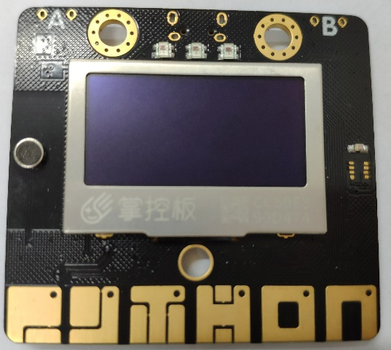
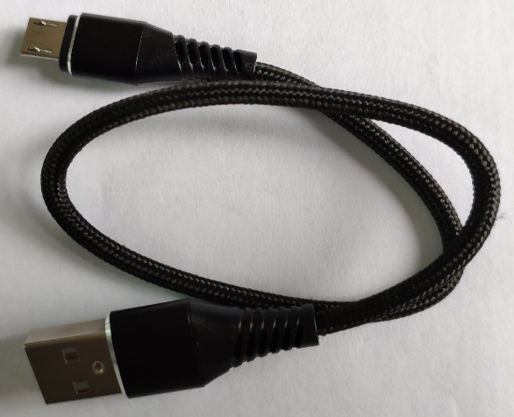
器材准备
＋
掌控板
USB数据线

Slide 5

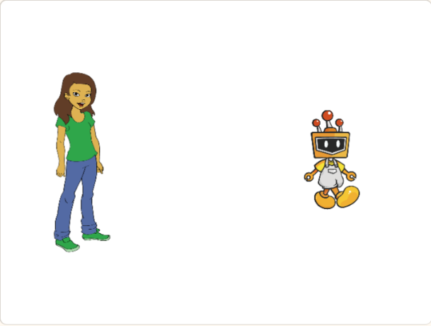
新增角色，修改名称，实现对话

Slide 6
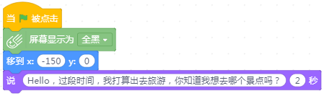
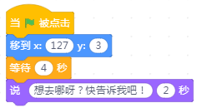
参考程序
萌萌
麦麦

Slide 7

【任务一】
新增角色，修改名称，编写对话。
温馨提示：
1.新增角色除了角色库，还有多种方法（绘制、随机、上传角色）。
2.调整角色位置有两种方法。
方法1：更改角色属性区中的x和y值；
方法2：单击角色拖曳到适合位置松开鼠标。
3.对角色进行脚本编写前必须选择该角色，方法如下：
双击舞台区中的角色或单击角色列表区中的角色。
4.等待时间是根据整个项目前面所有脚本的运行时长来确定的。

Slide 8
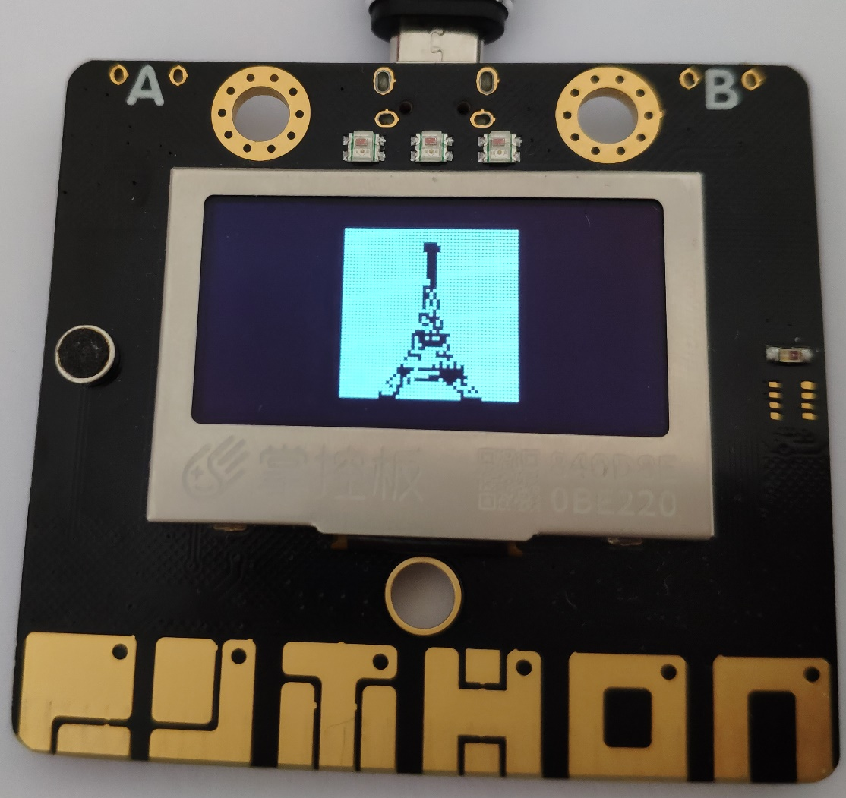
静态图片显示

Slide 9
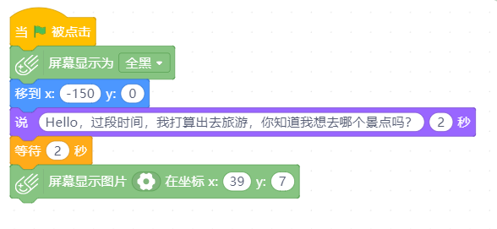
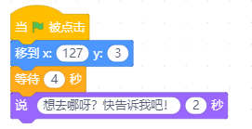
参考程序
萌萌
麦麦

Slide 10
【任务二】
编写静态图片显示程序。
温馨提示：
注意如何选取图片位置、坐标值表示的意思和图像尺寸。

Slide 11
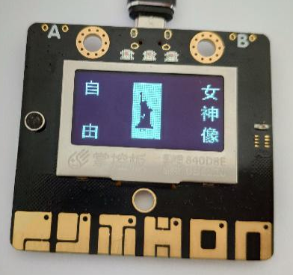
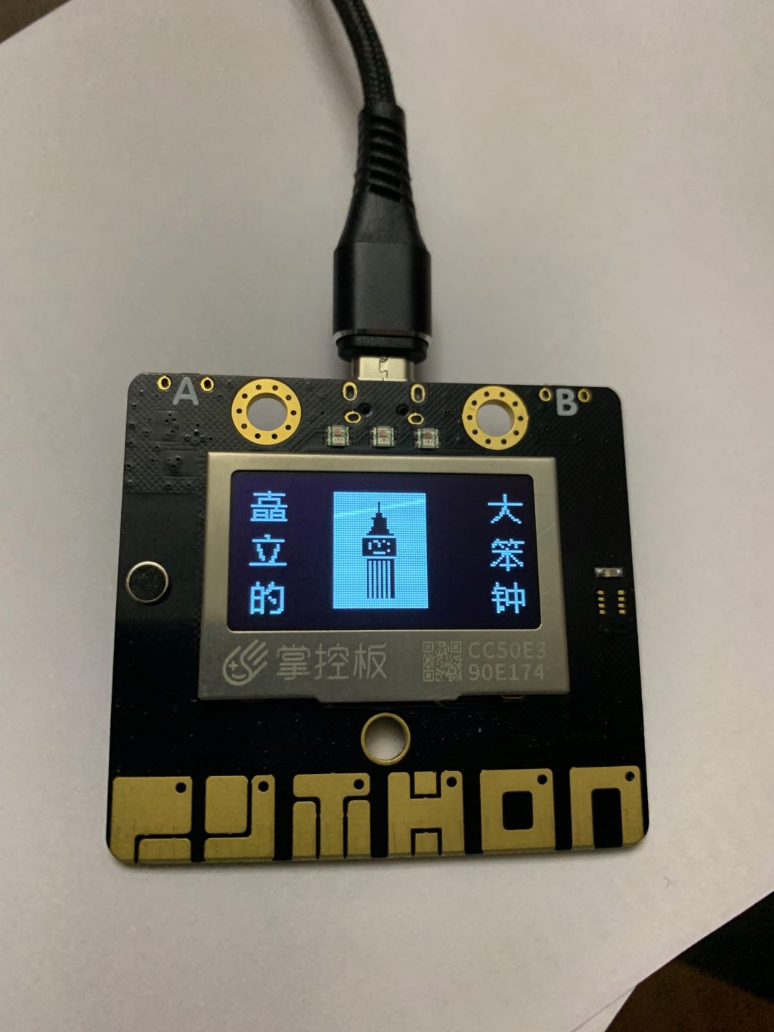
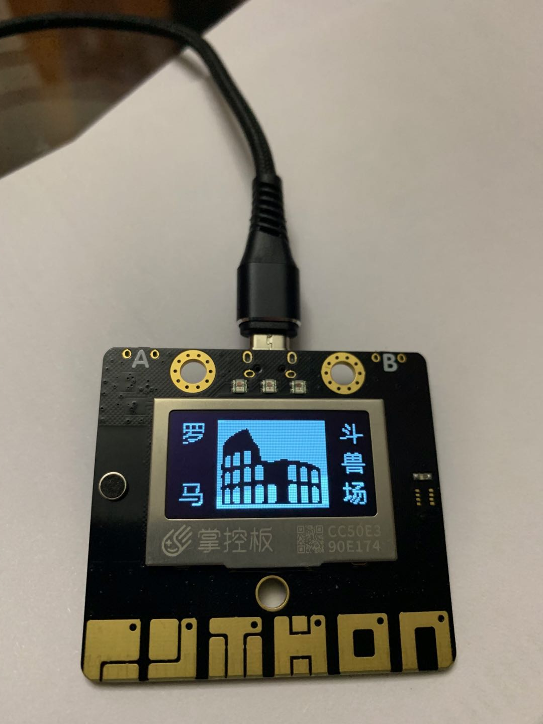
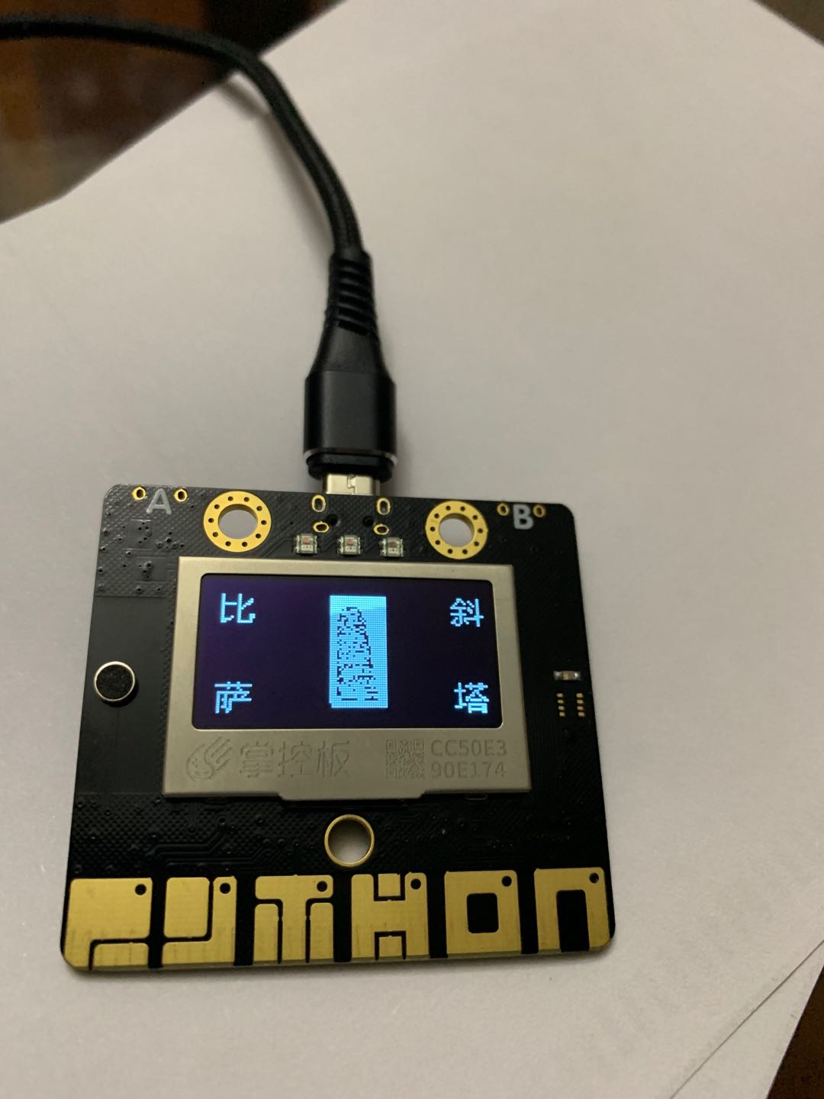
动态图片显示

Slide 12
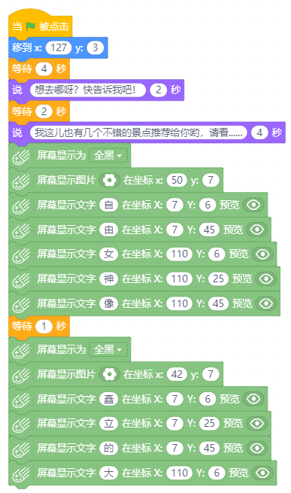
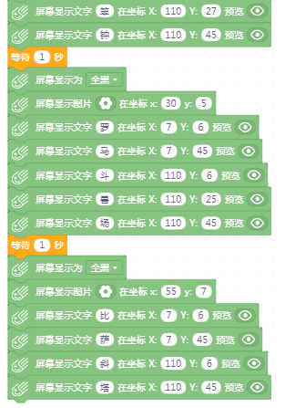
参考程序
下接右边程序

Slide 13
【任务三】
编写动态图片展的图文显示程序。
温馨提示：
注意图片和文字的显示大小及位置。

Slide 14
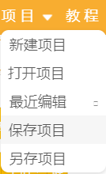
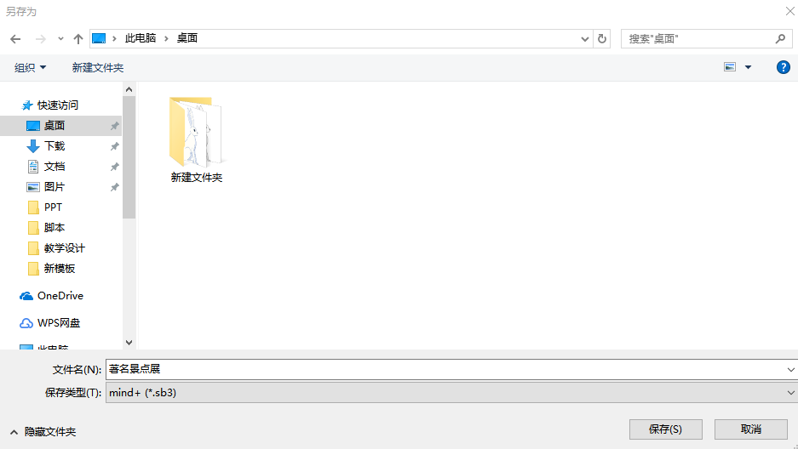
保存项目
1
3
2
4
5

Slide 15
【拓展】
1.能否将网络上的图片制作成图片展？
2.如果调整图片显示的位置及尺寸，会有什么变化呢？

Slide 16


